Slide 1

Dia, Fecha: | dia, dd/mm/yyyy
Hora de inicio: | 12:00 - 12:00
0092 PROGRAMACION DE COMPUTADORAS 2 [Sección]
Nombre del Tutor

Slide 2



Clase
Diagnostico
Programación de Computadoras 2
Escuela de Ingeniería de Ciencias y Sistemas
Facultad de Ingeniería
Universidad San Carlos de Guatemala

Slide 3
Agenda
01
Presentación del Aux
04
Evaluación de Conocimientos
02
Conociendo a los estudiantes
05
Despedida
03
Presentación del programa del laboratorio

Slide 4


Acerca de mi
Presentación del auxiliar: breve introducción del estudiante, formación académica, áreas de apoyo en el curso, experiencia técnica y enfoque de enseñanza

Slide 5
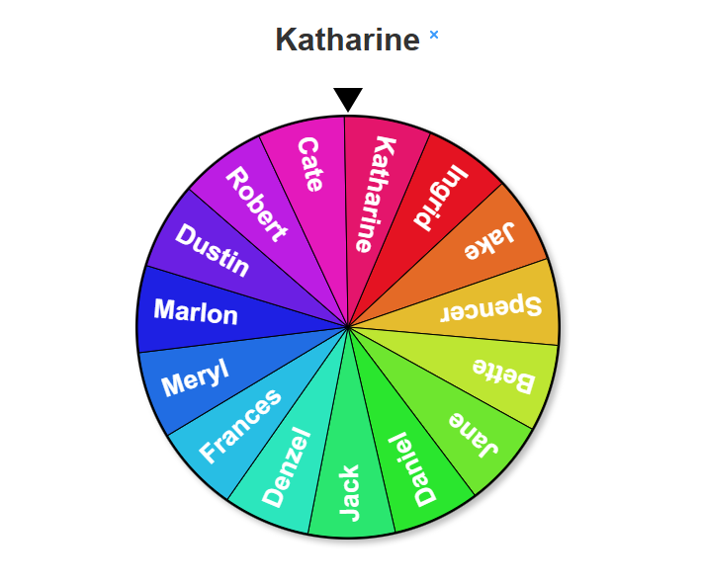

Quienes conformamos la clase?
Link Ruleta

Slide 6


Evaluación de conocimientos
Click aca

Slide 7
Programa

Slide 8

Evaluando lo nuevo
Link de la prueba

Slide 9

¡Gracias por su atención!
Dudas?
Recuerda que tenemos nuestro foro semanal donde puedes consultar cualquier duda que te surja en la semana.

